Slide 1
Η ΓΕΩΛΟΓΙΚΗ ΙΣΤΟΡΙΑ ΤΗΣ ΕΛΛΑΔΑΣ
ΜΑΘΗΜΑ 8

Slide 2
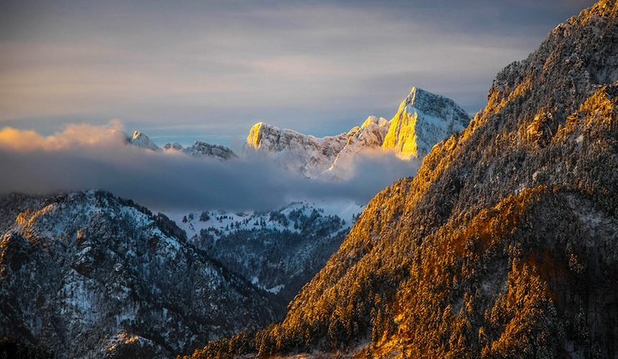
η γεωλογικη εξελιξη τησ ελλαδασ
Η σημερινή μορφή του ελλαδικού χώρου διαμορφώθηκε πριν από 2 εκατομμύρια χρόνια.
Οι γεωλογικές διαδικασίες στον ελλαδικό χώρο συνεχίζονται εώς και στις μέρες μας.
Τα βουνά της χώρας μας είναι νεαρά
Δεν έχουν υποστεί ακόμα έντονη διάβρωση
Έτσι, το ελληνικό ανάγλυφο είναι ορεινό με μικρές πεδινές εκτάσεις.

Slide 3
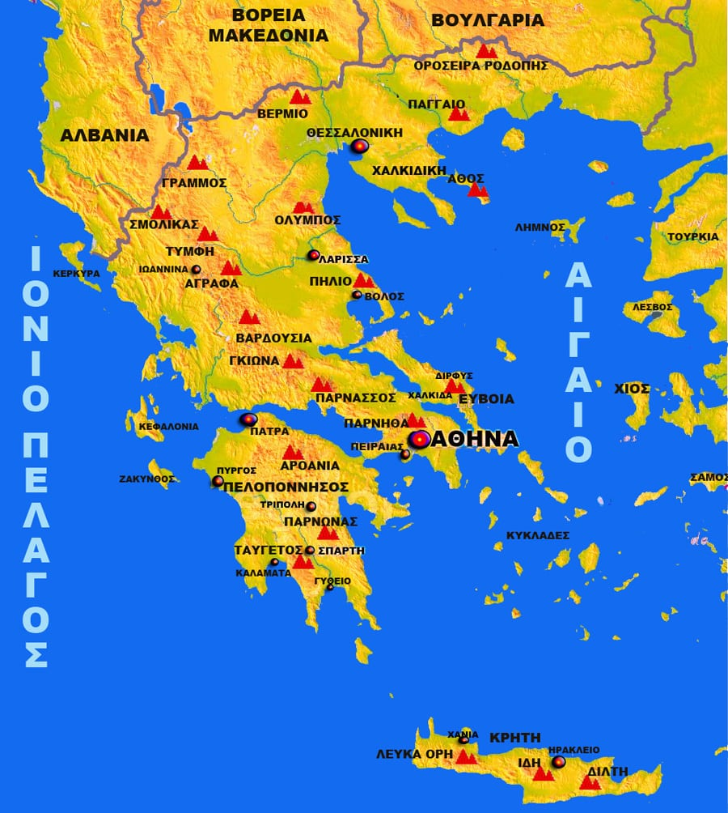

Slide 4
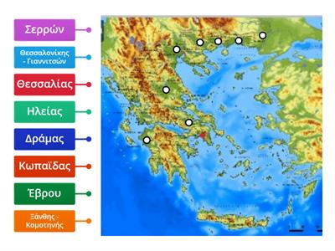

Slide 5
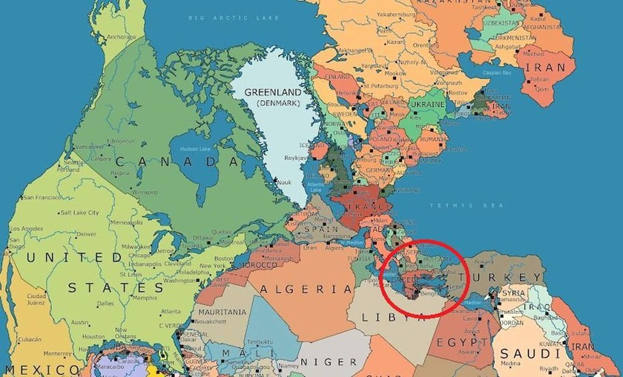
η γεωλογικη εξελιξη τησ ελλαδασ
Η περιοχή της Ευρώπης όπου βρίσκεται η Ελλάδα, άλλαξε πολλές φορές στο παρελθόν.
Οι ενδογενείς δυνάμεις που αλλάζουν την επιφάνεια της Γης, έδρασαν στην περιοχή μας για εκατομμύρια χρόνια
Οι δυνάμεις αυτές δρουν ακόμα και σήμερα!!!

Slide 6
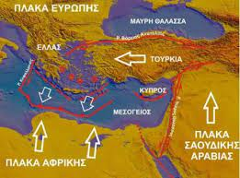
Συγκρουση τησ αφρικανικησ- ευρασιατικησ πλακασ
Η σημερινή μορφή του ελληνικού χώρου είναι το αποτέλεσμα της σύγκρουσης της Αφρικανικής πλάκας με την Ευρασιατική
Οι δύο αυτές πλάκες συγκλίνουν και στα όρια τους δημιουργούνται σεισμοί και ηφαίστεια!

Slide 7
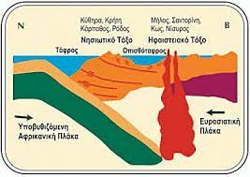
Σχηματισμοσ του σημερινου ελλαδικου χωρου
Κατά την σύγκρουση των πλακών αυτών, αποσπώνται μικρότερα τμήματα, τα οποία κινούνται ανεξάρτητα και προκαλούν μικροσυγκρούσεις
Έτσι, στην περιοχή μας έχουμε :
την ευρασιατική πλάκα όπου στο άκρο της σχηματίζονται οι μικροπλάκες του Αιγαίου, της Ανατολίας και της Απουλίας και
Την Αφρικανική πλάκα, η οποία κινείται βορειοανατολικά και έχει ανατολικά της την μικροπλάκα της Αραβίας

Slide 8
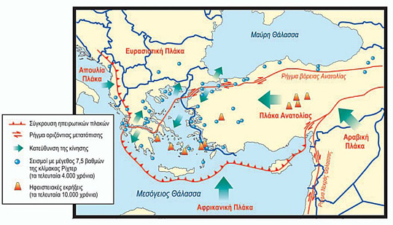
κινηση των λιθοσφαιρικων πλακων τησ ελλαδικησ περιοχησ
Η κίνηση της αραβικής μικροπλάκας είναι ταχύτερη από εκείνη της Αφρικανικής, με κατεύθυνση προς τον Βορρά
Η σύγκρουση της αραβικής μικροπλάκας με αυτή της Ανατολίας, αναγκάζει τη δεύτερη να κινείται προς τα δυτικά

Slide 9
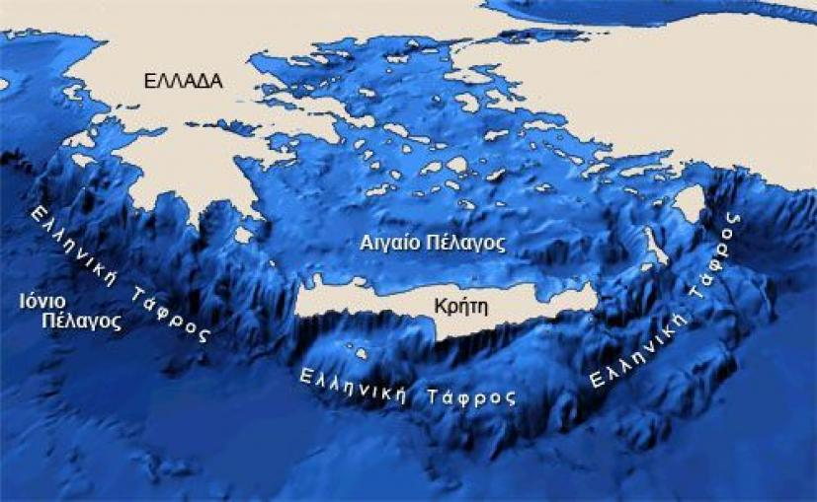
η ανυψωση τησ ελλαδασ
Ολόκληρος, ο ελλαδικός χώρος σχηματίστηκε μαζί με τα υπόλοιπα Αλπικά βουνά
Όταν άρχισε η Αλπική πτύχωση η περιοχή μας βρισκόταν στο βυθό της Τηθύος θάλασσας ( η σημερινή Μεσόγειος)

Slide 10
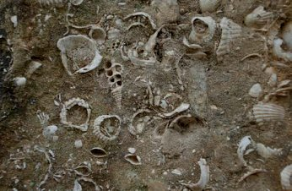
μεσοζωϊκοσ αιωνασ
Από την αρχή του Μεσοζωϊκού Αιώνα μέχρι το τέλος του, ο βυθός της Τηθύος γέμιζε με ιζήματα από τη διάβρωση- αποσάθρωση μακρινών ορεινών όγκων με όστρακα θαλάσσιων ζώων και κελύφη μικροοργανισμών

Slide 11
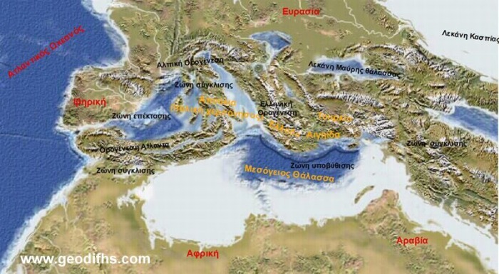
ΑΛΠΙΚΗ ΟΡΟΓΕΝΕΣΗ
Με την Αλπική ορογένεση, τα ιζήματα της Τηθύος πτυχώθηκαν και ανυψώθηκαν
Δημιουργήθηκαν, έτσι τα βουνά γύρω από τη Μεσόγειο, μεταξύ αυτών και η Πίνδος
Η ορογένεση ξεκίνησε από τον χώρο της Ανατολικής Ελλάδας και σταδιακά προς τα δυτικά

Slide 12
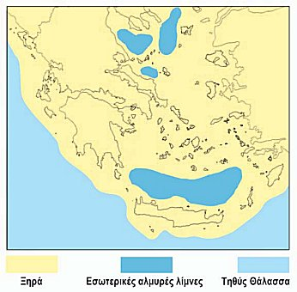
σταδιακη ανυψωση
Η Πίνδος δημιουργήθηκε πριν από 35 εκατομμύρια χρόνια
Τα νησιά του Ιουνίου αναδύθηκαν τελευταία από τα νερά

Slide 13
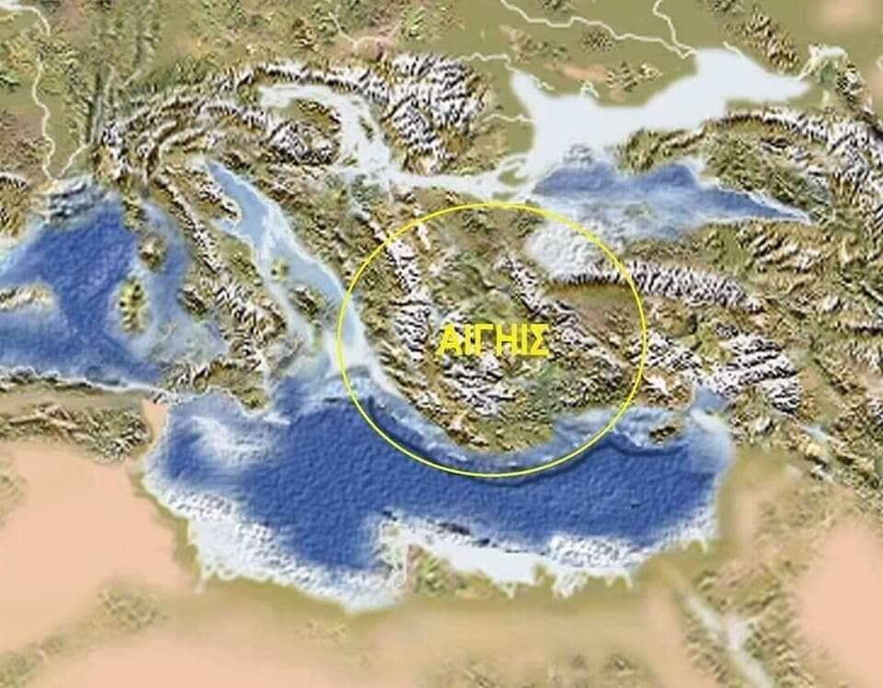
αιγηιδα
Ο ελλαδικός χώρος πριν από 20 εκατομμύρια χρόνια καλυπτόταν από μια ενιαία ξηρά.
Αυτή η ξηρά ήταν η Αιγηίδα
Με την πάροδο εκατομμύριων χρόνων, η θάλασσα προχώρησε προς το εσωτερικό της Αιγηίδας και σχηματίστηκαν τεράστιες λίμνες

Slide 14
ΑΙΓΑΙΟ
Τα ψηλότερα σημεία της Αιγηίδας σχημάτισαν τα νησιωτικά συμπλέγματα.
Αυτό εξηγεί τον λόγο που το Αιγαίο, έχει μικρά βάθη, συγκριτικά με το Ιόνιο.

Slide 15
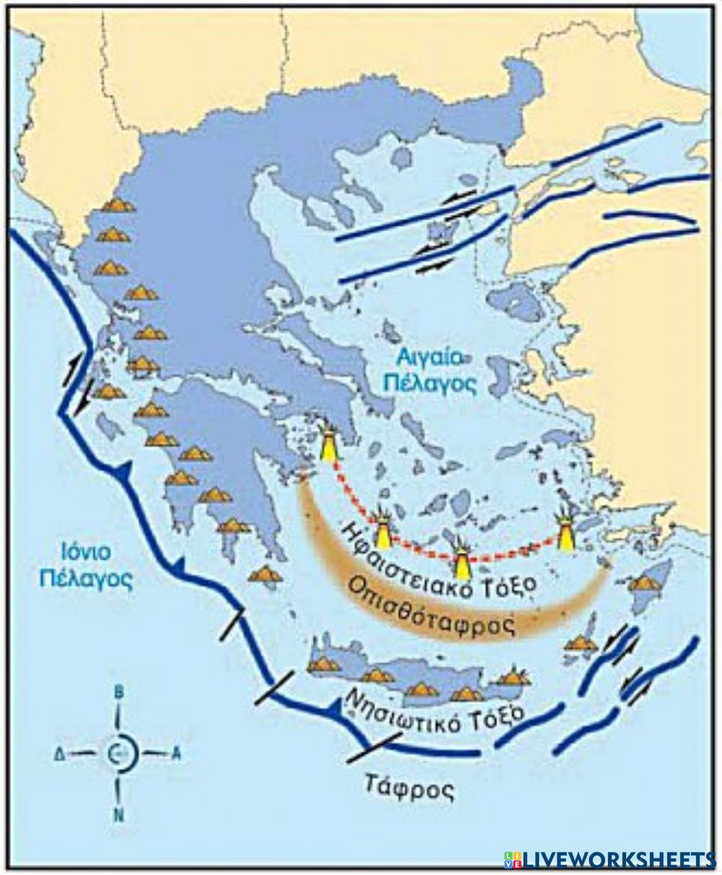
ηφαιστειακο τοξο
αιγαιου
Η έντονη ηφαιστειακή δραστηριότητα στον ελλαδικό χώρο, που ξεκίνησε με την αλπική πτύχωση, κάποια στιγμή σταμάτησε.
Τα σπουδαιότερα ελληνικά ηφαίστεια,σχημάτισαν ένα ηφαιστειακό τόξο μήκους 200χλμ.
Ηφαίστεια : Αίγινας, Μεθάνων, Μήλου, Νισύρου,Σαντορίνης, Κω

Slide 16
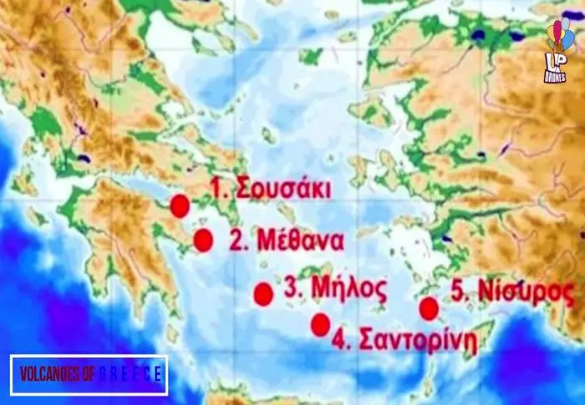
η πολυτιμη κληρονομια των ηφαιστειων
Τα ηφαίστεια αυτά προκάλεσαν την δημιουργία πολύτιμων πρώτων υλών.
Ο άνθρωπος χρησιμοποιούσε, αυτούς τους λιθους, από τους προϊστορικούς χρόνους.

